Slide 1
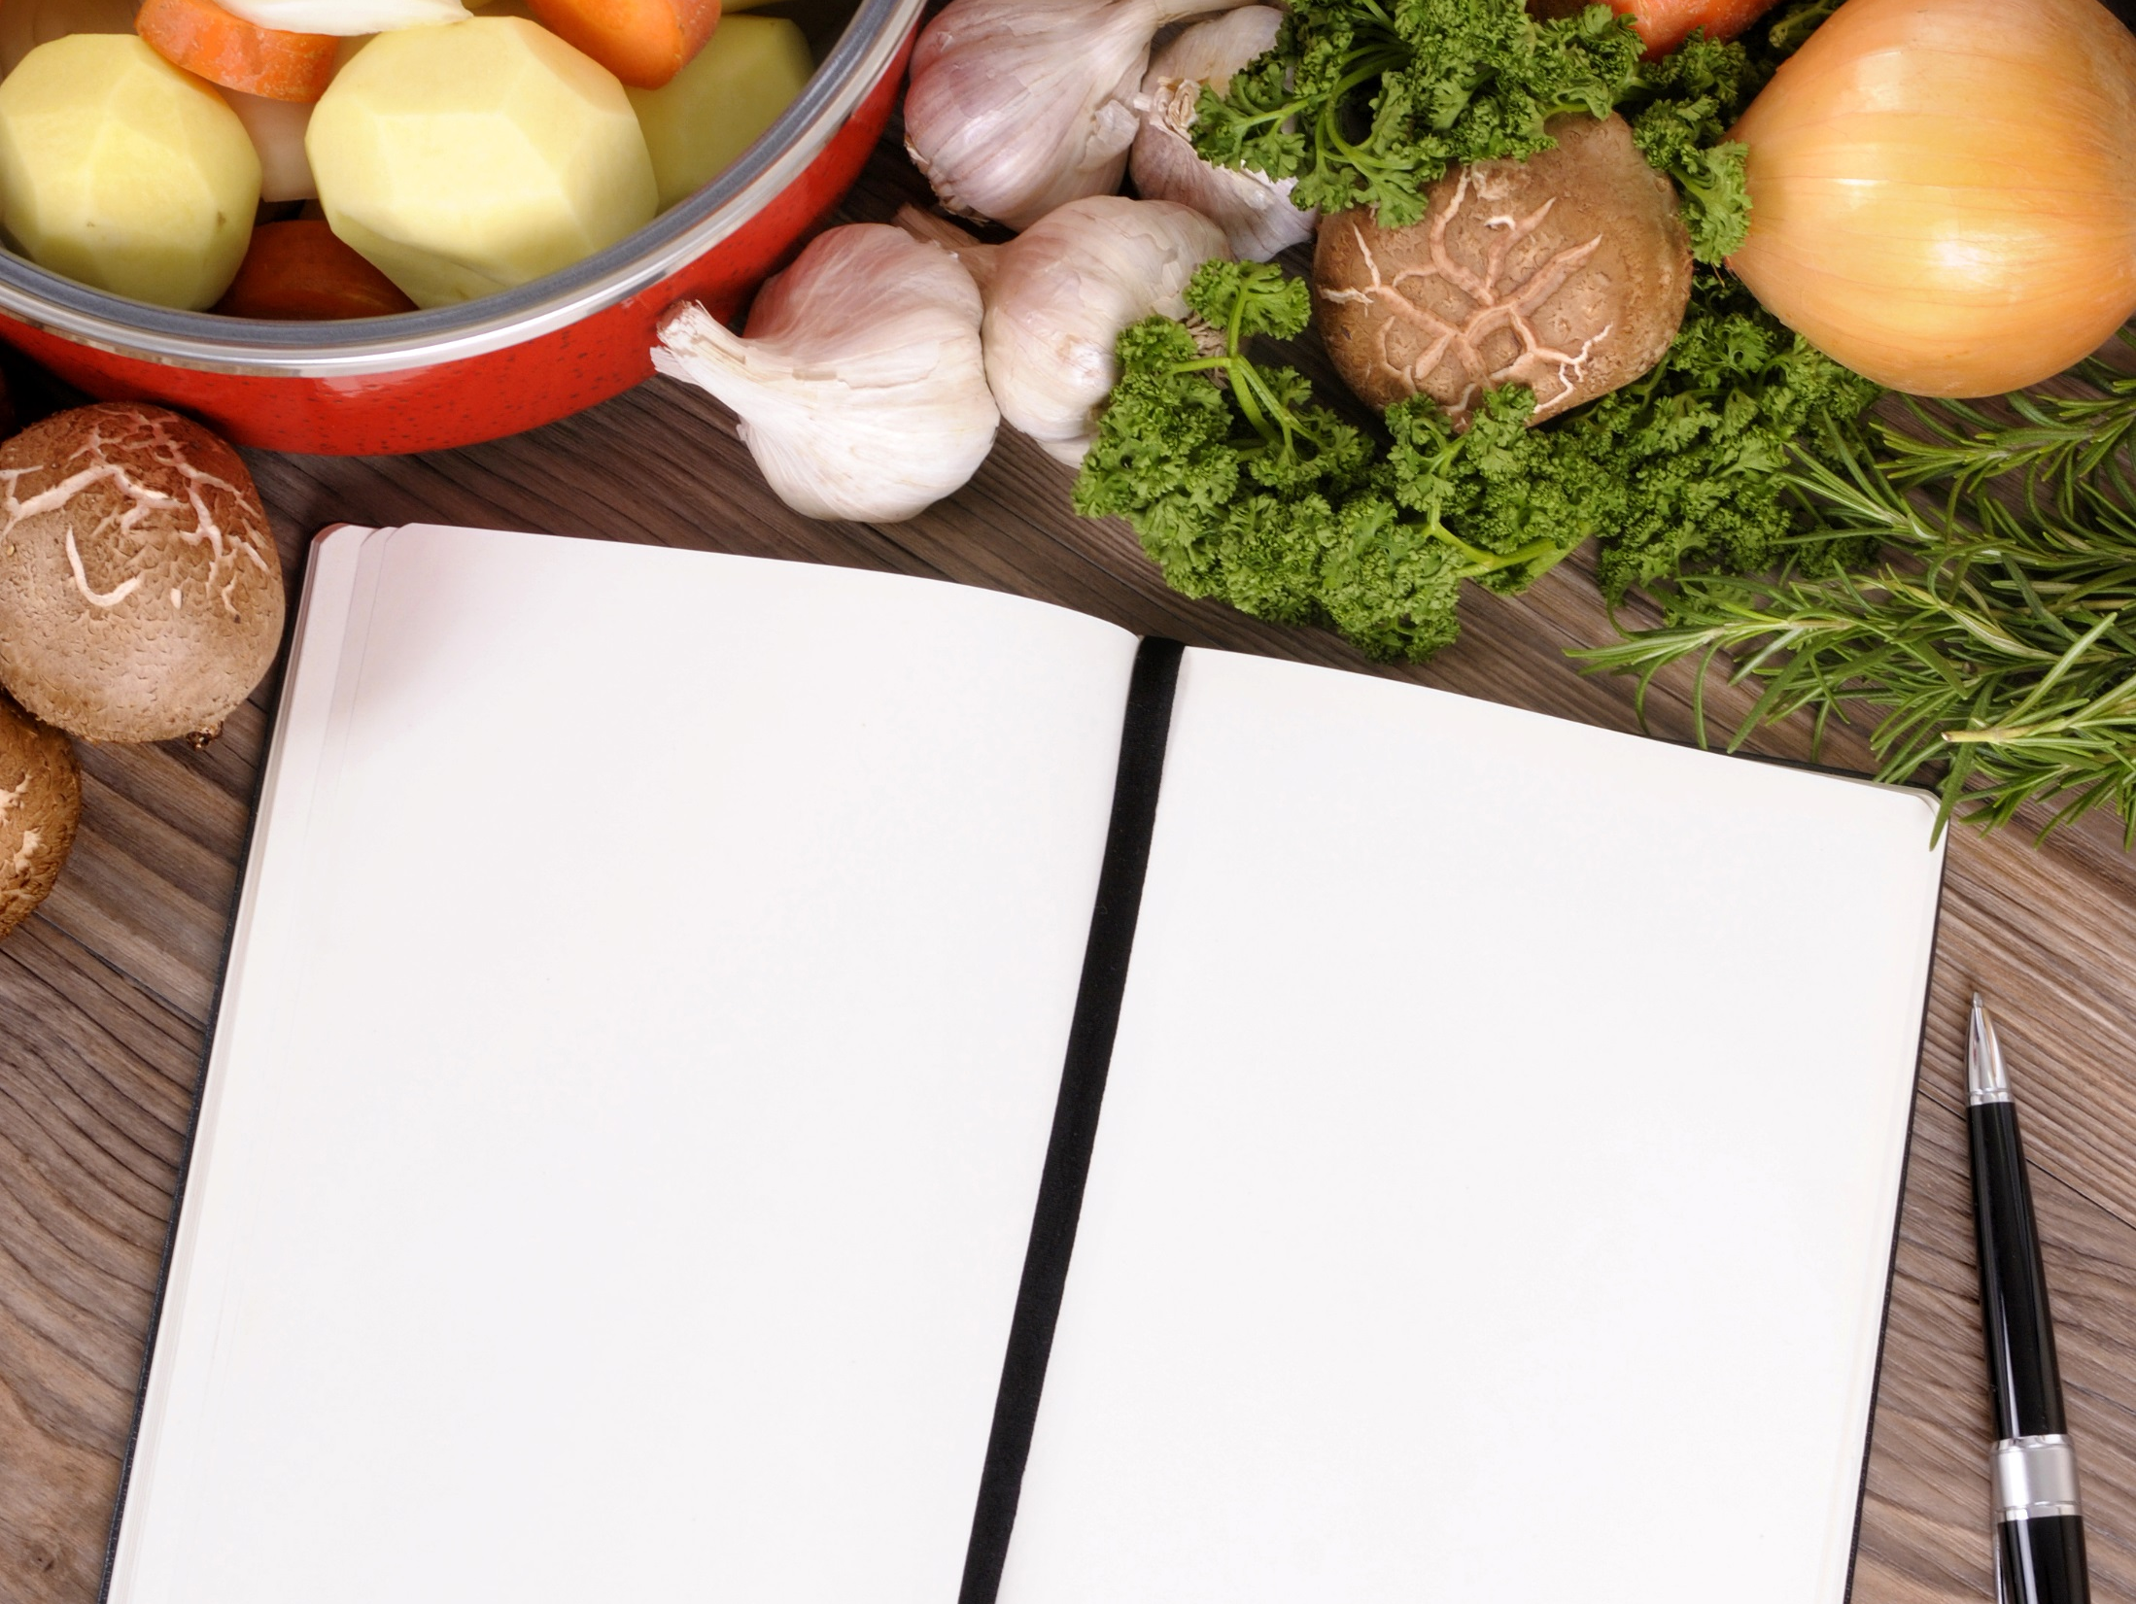
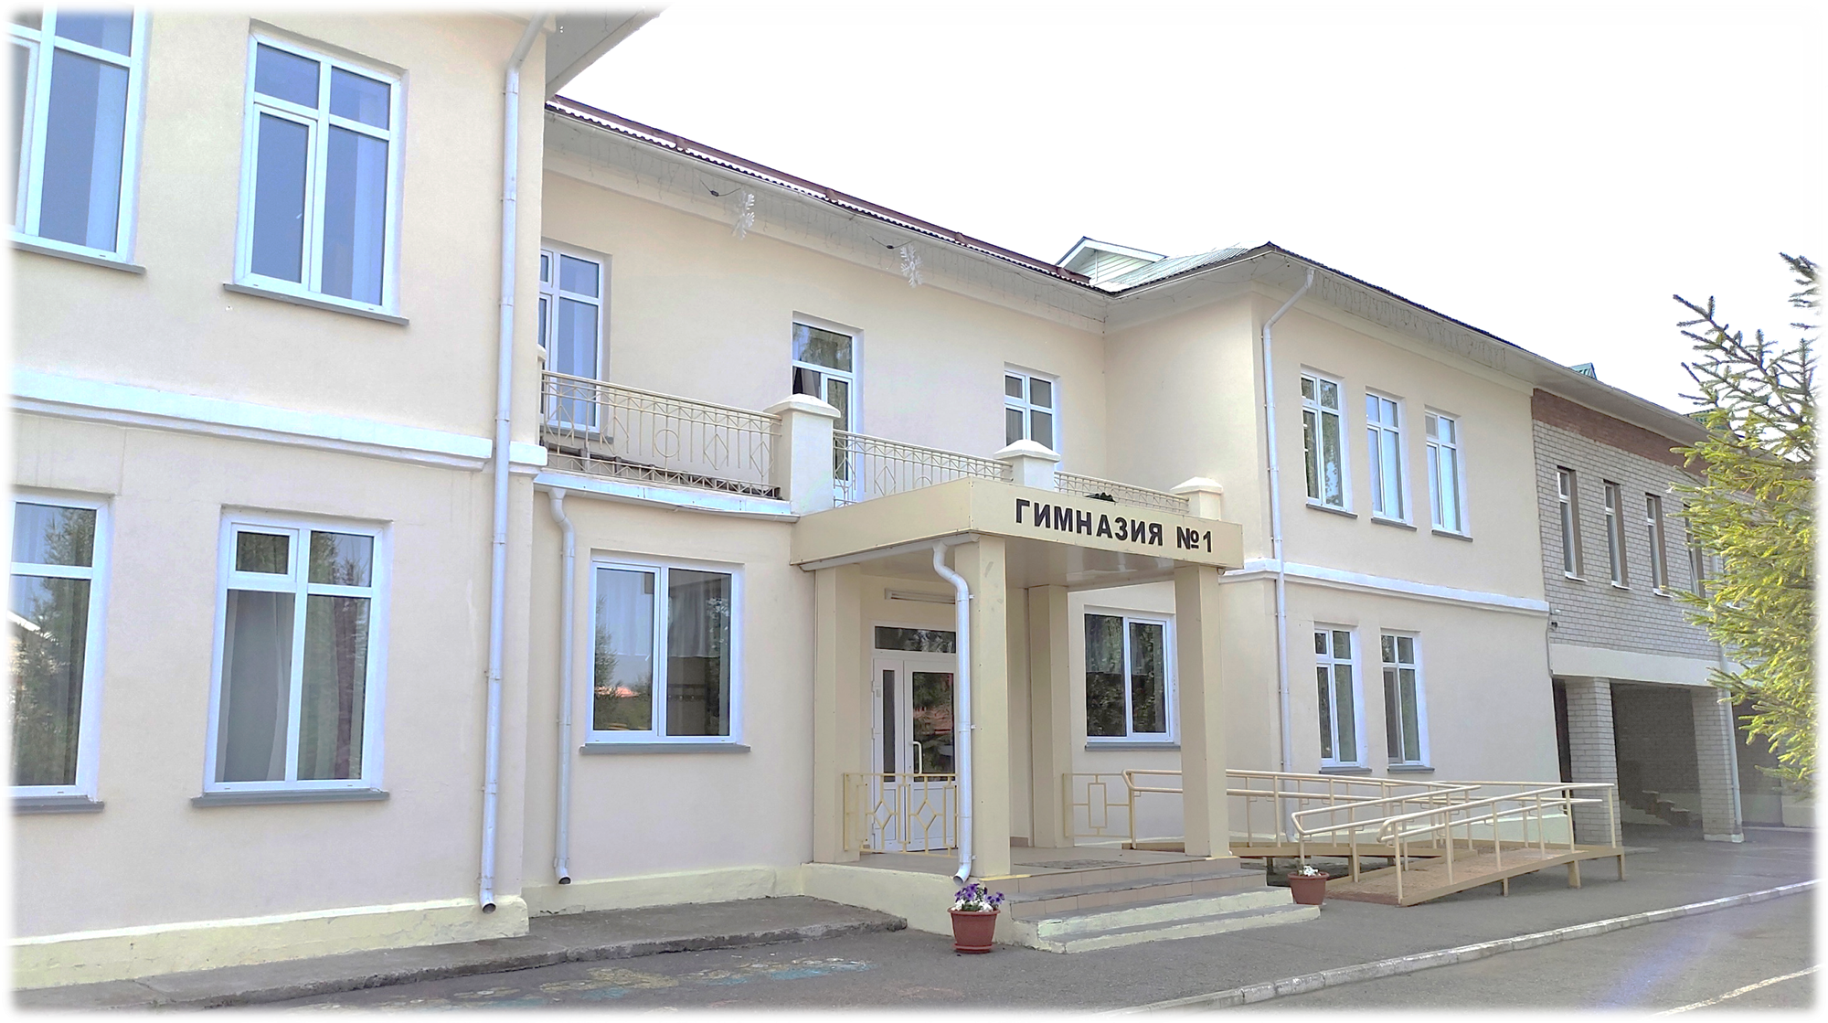

Книга рецептов
МБОУ
«Гимназия №1»
г. Менделеевск

Slide 2
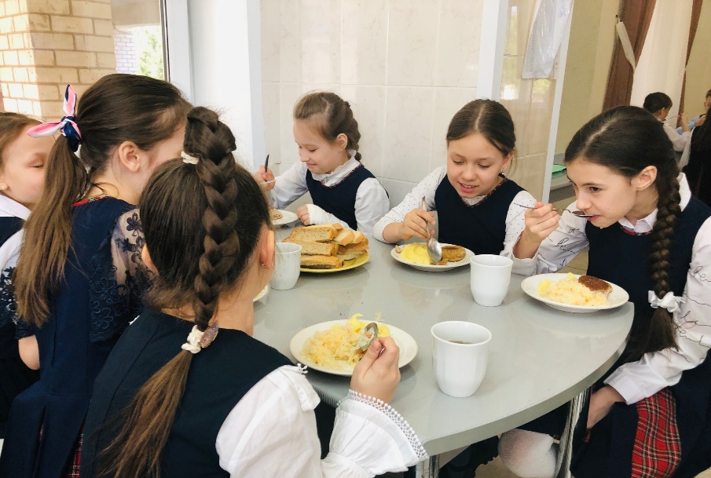
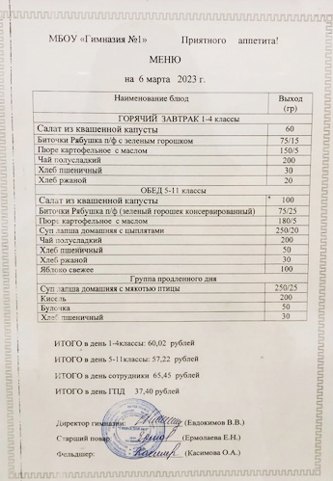
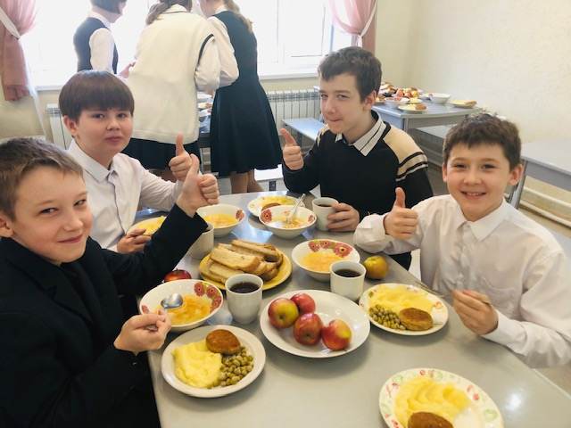
СЕГОДНЯ В МЕНЮ
Приятного аппетита!

Slide 3
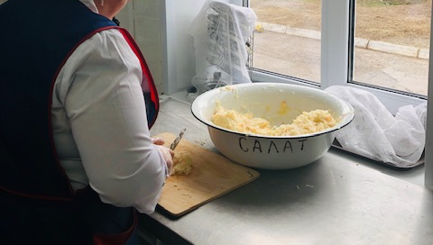
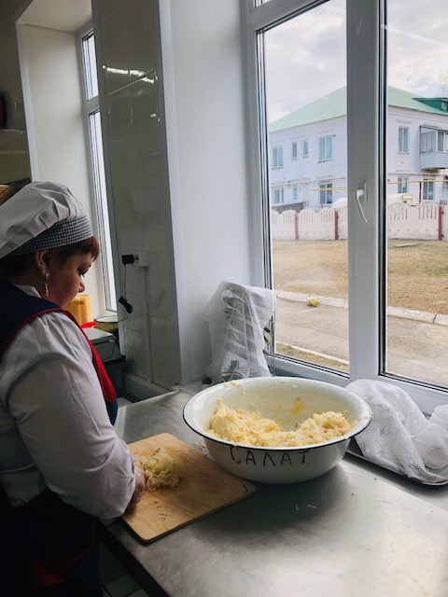
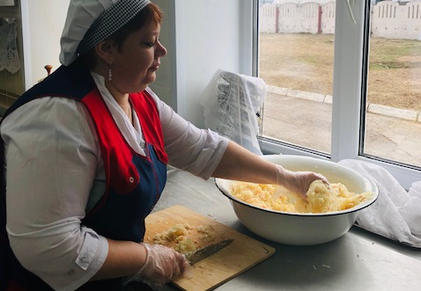
1. Измельчаем салат из квашеной капусты (для начальных классов), горошек – для старших.

Slide 4
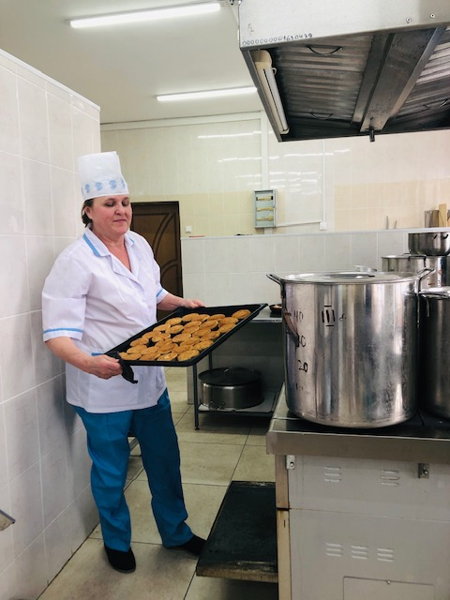
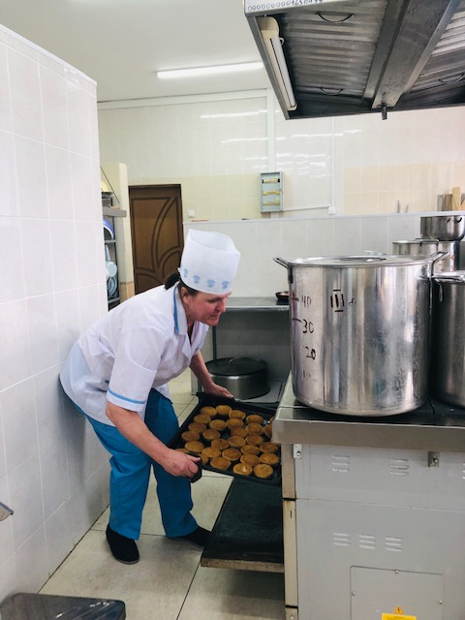
2. Обжариваем с двух сторон биточки «Рябушка» , доводим до готовности в жарочном шкафу

Slide 5
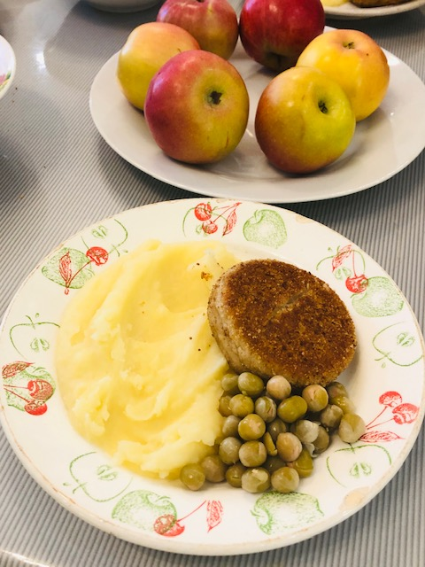
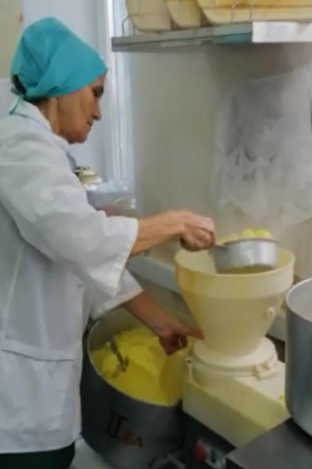
3. Очищаем картофель, отвариваем, протираем, добавляем молоко и делаем пюре
Приятного аппетита

Slide 6
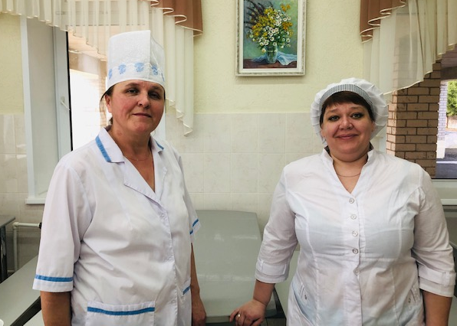
1. «Говоря о школьном питании, нельзя забывать о том, что оно напрямую связано с нашим здоровьем. Предлагаемая пища в нашей столовой не только вкусная, но и полезная, обогащенная витаминами» (Президент гимназии)
2. «Организация питания школьников является неотъемлемой частью воспитания культуры человека. Ученики умело пользуются столовыми приборами: ложками, вилками. Ну а пожелание «приятного аппетита» из уст учеников звучит столь часто, что не удивляет, а радует. Мне очень радостно за наших детей, потому что в школе создан уголок удовольствия» (Учитель математики)
3. «Наша столовая – это любимое место и учеников, и учителей. В ее обустройстве продумано все: от вкусной, качественной и, главное, полезной пищи до высококлассного сервиса. Ведь здесь можно не только пообедать и физически набраться сил к постижению наук, но и обогатиться духовной пищей: пообщаться в спокойной непринужденной обстановке с друзьями и одноклассниками, обсудить свои планы, встретить бывших учеников» (Председатель общешкольного родительского комитета)

